Slide 1
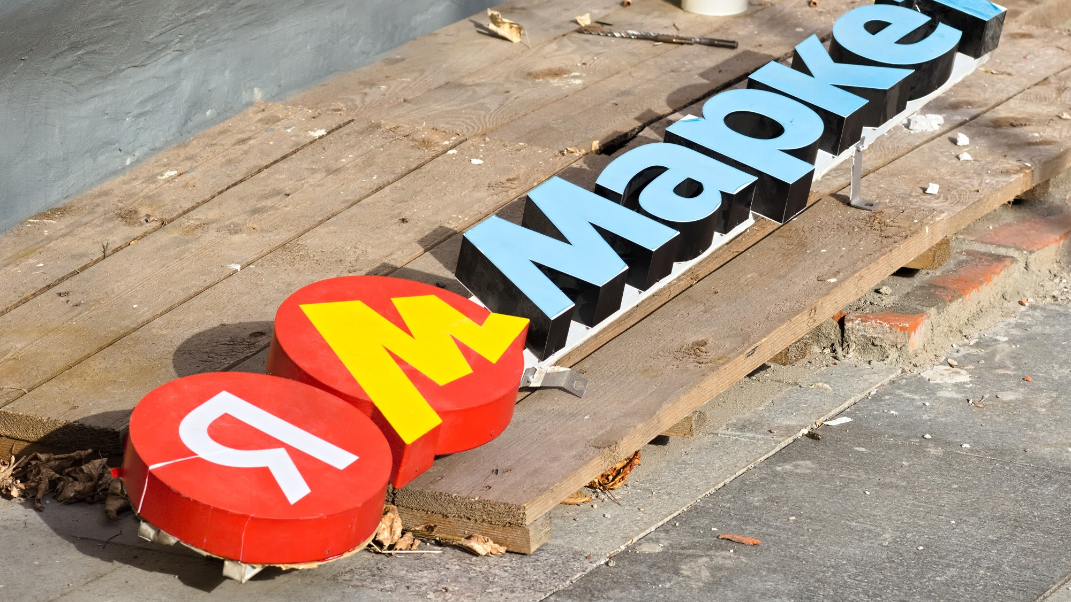
Дебаты · Тема 13
AIFU · 2026
Заи́мствования —
э́то норма́льно.
Ну́жно ли очища́ть совреме́нный язы́к от иностра́нных слов (англици́змов)?
Заимствования
Мы ЗА есте́ственное разви́тие и заи́мствования
Максуджо́н и Джавохи́р · AIFU
Фото: Retired electrician, CC0, Wikimedia Commons
Notes:
Реплика 1 · M (Максуджон) · Открытие
Здра́вствуйте! Меня́ зову́т Максуджо́н, а э́то Джавохи́р. На́ша те́ма: ну́жно ли очища́ть язы́к от иностра́нных слов. Наш отве́т: нет, не ну́жно.
Assalomu alaykum! Mening ismim Maqsudjon, bu Javohir. Mavzumiz: tilni chet so'zlardan tozalash kerakmi. Javobimiz: yo'q, kerak emas.
Фото: Retired electrician, CC0 — https://commons.wikimedia.org/wiki/File:Moscow,_Yandex.Market_sign_on_the_ground,_Oct_2026_01.jpg (иллюстрация, не довод).

Slide 2
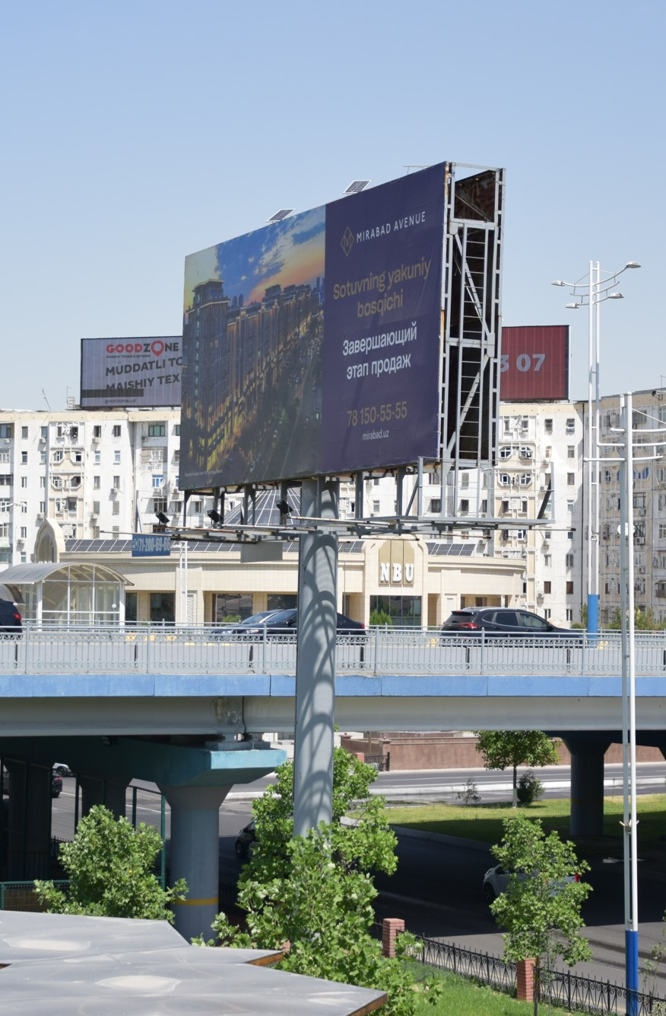
Дебаты · Тема 13
AIFU · 2026
На́ша
пози́ция.
[01]
Все языки́ беру́т чужи́е слова́
[02]
Чужи́е слова́ ча́сто нужны́
Заимствования
Язы́к развива́ется
сам.
[03]
Запре́ты не рабо́тают
Ташкент. Фото: Jean Housen, CC BY-SA 4.0, Wikimedia Commons
Notes:
Реплика 2 · J (Джавохир) · Открытие
Мы за есте́ственное разви́тие языка́. У нас три аргуме́нта. Пе́рвый: все языки́ беру́т чужи́е слова́. Второ́й: чужи́е слова́ ча́сто нужны́. Тре́тий: запре́ты не рабо́тают.
Biz tilning tabiiy rivojlanishi tarafdorimiz. Bizda uchta dalil bor. Birinchi: barcha tillar begona so'zlarni oladi. Ikkinchi: begona so'zlar ko'pincha kerak. Uchinchi: taqiqlar ishlamaydi.
Фото: Jean Housen, CC BY-SA 4.0 — https://commons.wikimedia.org/wiki/File:20230606_Tashkent018.jpg (картинка «наша реальность», не данные).

Slide 3
Дебаты · Тема 13
AIFU · 2026
Все языки́ беру́т чужи́е слова́.
28,3 %
слов в англи́йском —
из францу́зского
28,2 %
из лати́ни
Заимствования
И в ру́сском: помидо́р · карто́фель · котле́та
Источники: Finkenstaedt & Wolff, 1973 (Shorter Oxford Dictionary), по Wikipedia; М. Кронгауз, «Разрешите позаимствовать»
Notes:
Реплика 3 · M (Максуджон) · Аргумент 1
Пе́рвый аргуме́нт: все языки́ беру́т чужи́е слова́. Э́то норма́льно, потому́ что лю́ди обща́ются с други́ми наро́дами. В англи́йском бо́льше 28 проце́нтов слов из францу́зского. В ру́сском то́же так: «помидо́р», «карто́фель», «котле́та» — заи́мствованные слова́.
Birinchi dalil: barcha tillar begona so'zlarni oladi. Bu normal, chunki odamlar boshqa xalqlar bilan muloqot qiladi. Ingliz tilida so'zlarning 28 foizdan ko'pi fransuzchadan. Rus tilida ham shunday: «pomidor», «kartofel», «kotleta» — o'zlashgan so'zlar.
Говорить «больше 28 %», не «30 %». Данные 1973 года: подсчёт слов в словаре, не частота в речи.
Источник цифр: Finkenstaedt & Wolff (1973), по Wikipedia — https://en.wikipedia.org/wiki/Foreign-language_influences_in_English
Помидор / картофель / котлета: М. Кронгауз, «Разрешите позаимствовать» — https://www.vokrugsveta.ru/vs/article/7600/

Slide 4
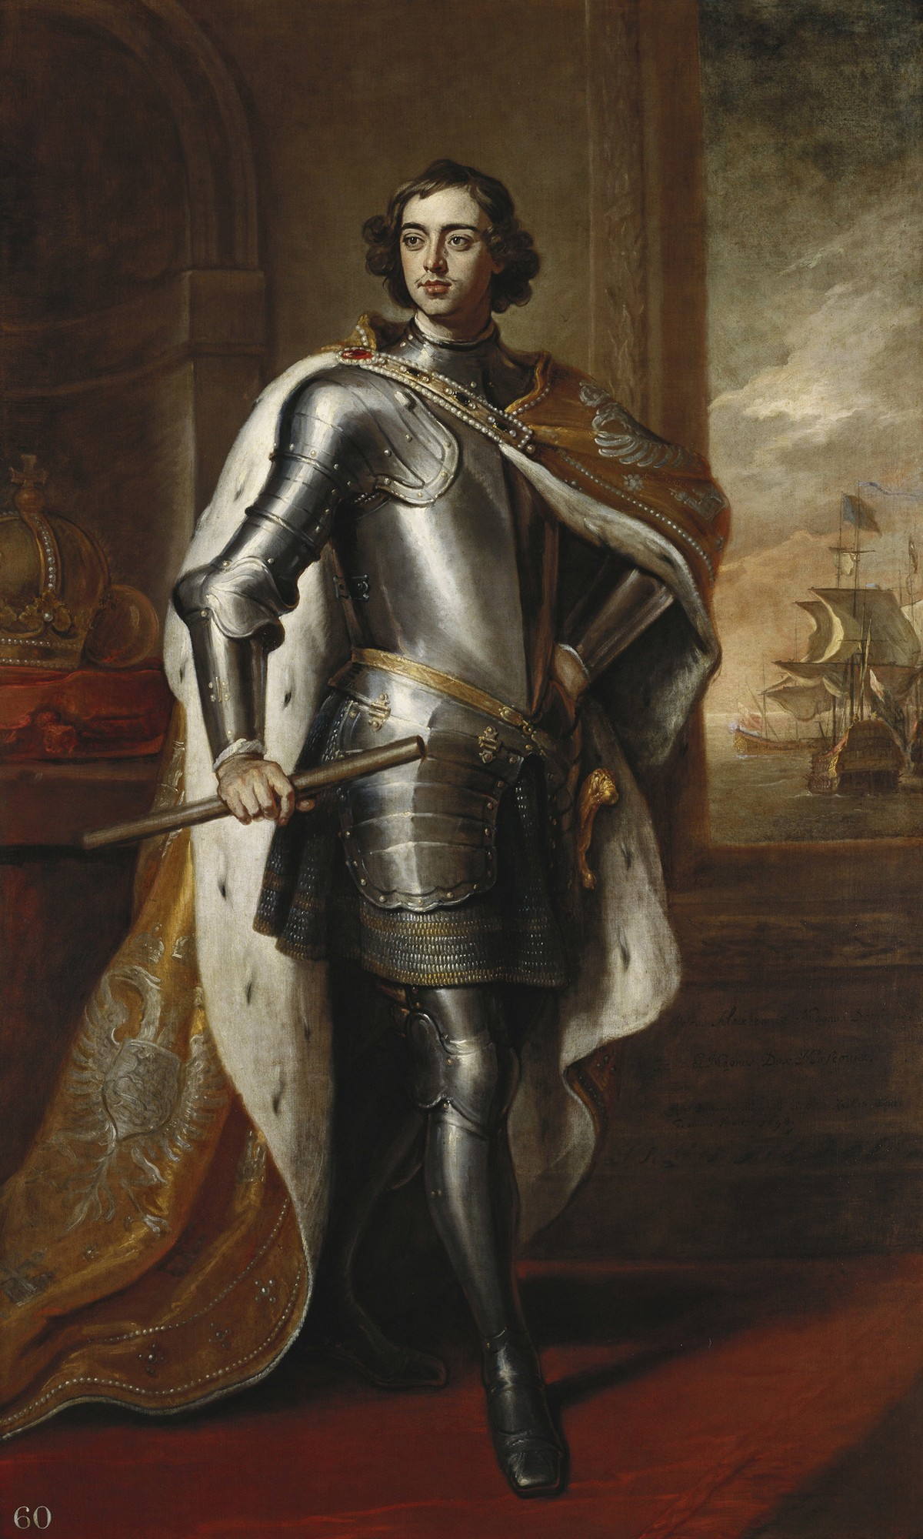
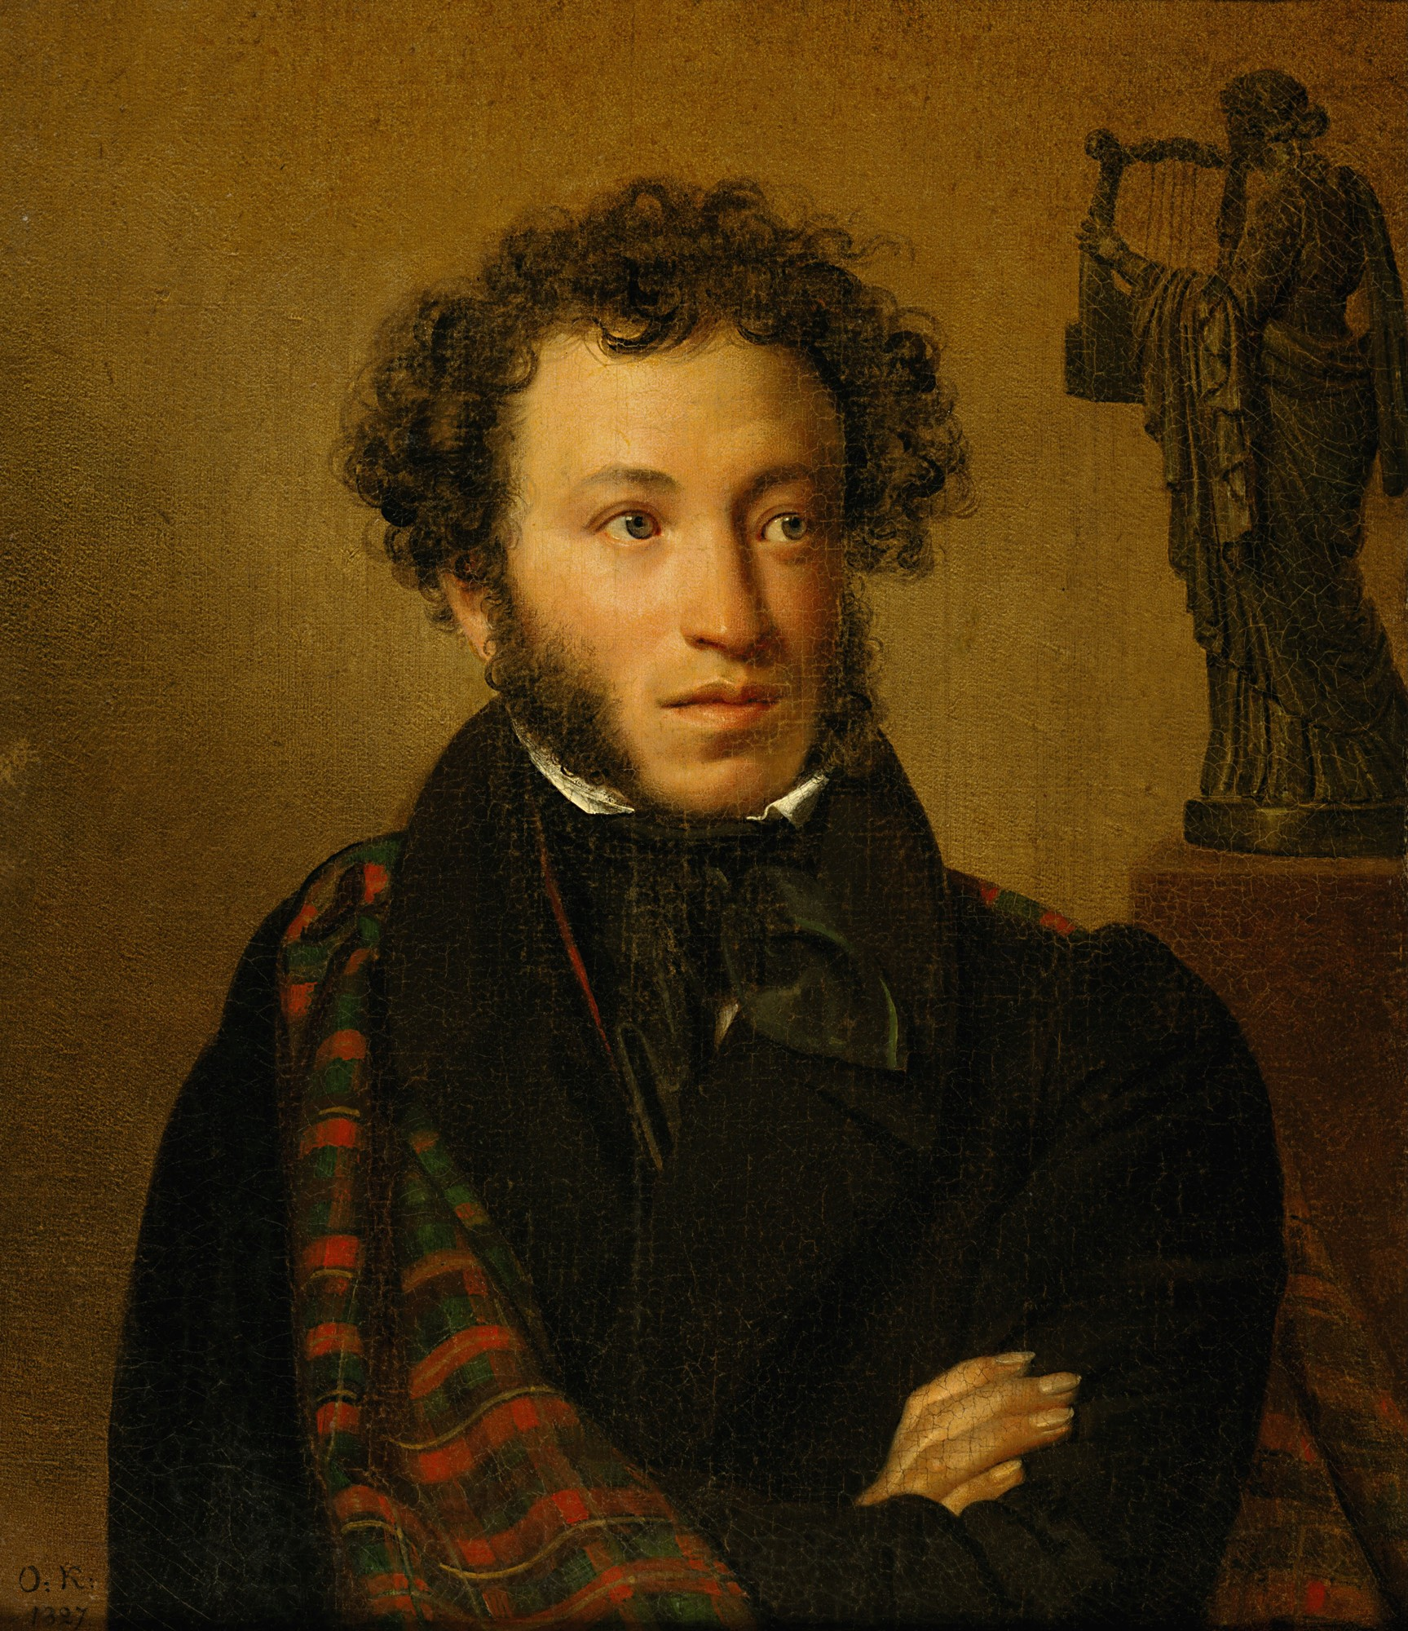
Дебаты · Тема 13
AIFU · 2026
Пётр I: слова́ оста́лись.
[01]
а́рмия · флот · матро́с
верфь · теа́тр
Заимствования
[02]
«Но пантало́ны, фрак, жиле́т,
Всех э́тих слов на ру́сском нет»
Пётр I
Пу́шкин
Источники: П. Филкова, «История русского литературного языка», Петровская эпоха; А. С. Пушкин, «Евгений Онегин», гл. 1, XXVI.
Портреты: Г. Кнеллер (1698), О. Кипренский (1827), общественное достояние, Wikimedia Commons
Notes:
Реплика 4 · J (Джавохир) · Аргумент 1: пример
Приме́р из исто́рии. При Петре́ Пе́рвом в ру́сский язы́к пришли́ слова́ «а́рмия», «флот», «матро́с», «верфь», «теа́тр». Мы говори́м их до сих пор. А Пу́шкин писа́л про «пантало́ны, фрак, жиле́т»: э́тих слов на ру́сском нет.
Tarixdan misol. Pyotr Birinchi davrida rus tiliga «armiya», «flot», «matros», «verf», «teatr» so'zlari kirdi. Biz ularni hozirgacha aytamiz. Pushkin esa «pantalon, frak, jilet» haqida yozgan: bu so'zlar rus tilida yo'q.
Реплика 5 · M (Максуджон) · Аргумент 1: вывод
Поэ́тому заи́мствования — не но́вая пробле́ма. Э́то норма́льная жизнь языка́.
Shuning uchun o'zlashmalar yangi muammo emas. Bu tilning oddiy hayoti.
Источники: П. Филкова, Петровская эпоха — http://www.promacedonia.org/pfir/pfir_3_2.htm ; Пушкин, «Евгений Онегин», гл. 1, строфа XXVI — https://rvb.ru/pushkin/01text/04onegin/01onegin/0836-01.htm
Фото: https://commons.wikimedia.org/wiki/File:Peter_I_by_Kneller.jpg ; https://commons.wikimedia.org/wiki/File:Orest_Kiprensky_-_%D0%9F%D0%BE%D1%80%D1%82%D1%80%D0%B5%D1%82_%D0%BF%D0%BE%D1%8D%D1%82%D0%B0_%D0%90.%D0%A1.%D0%9F%D1%83%D1%88%D0%BA%D0%B8%D0%BD%D0%B0_-_Google_Art_Project.jpg (общественное достояние)

Slide 5
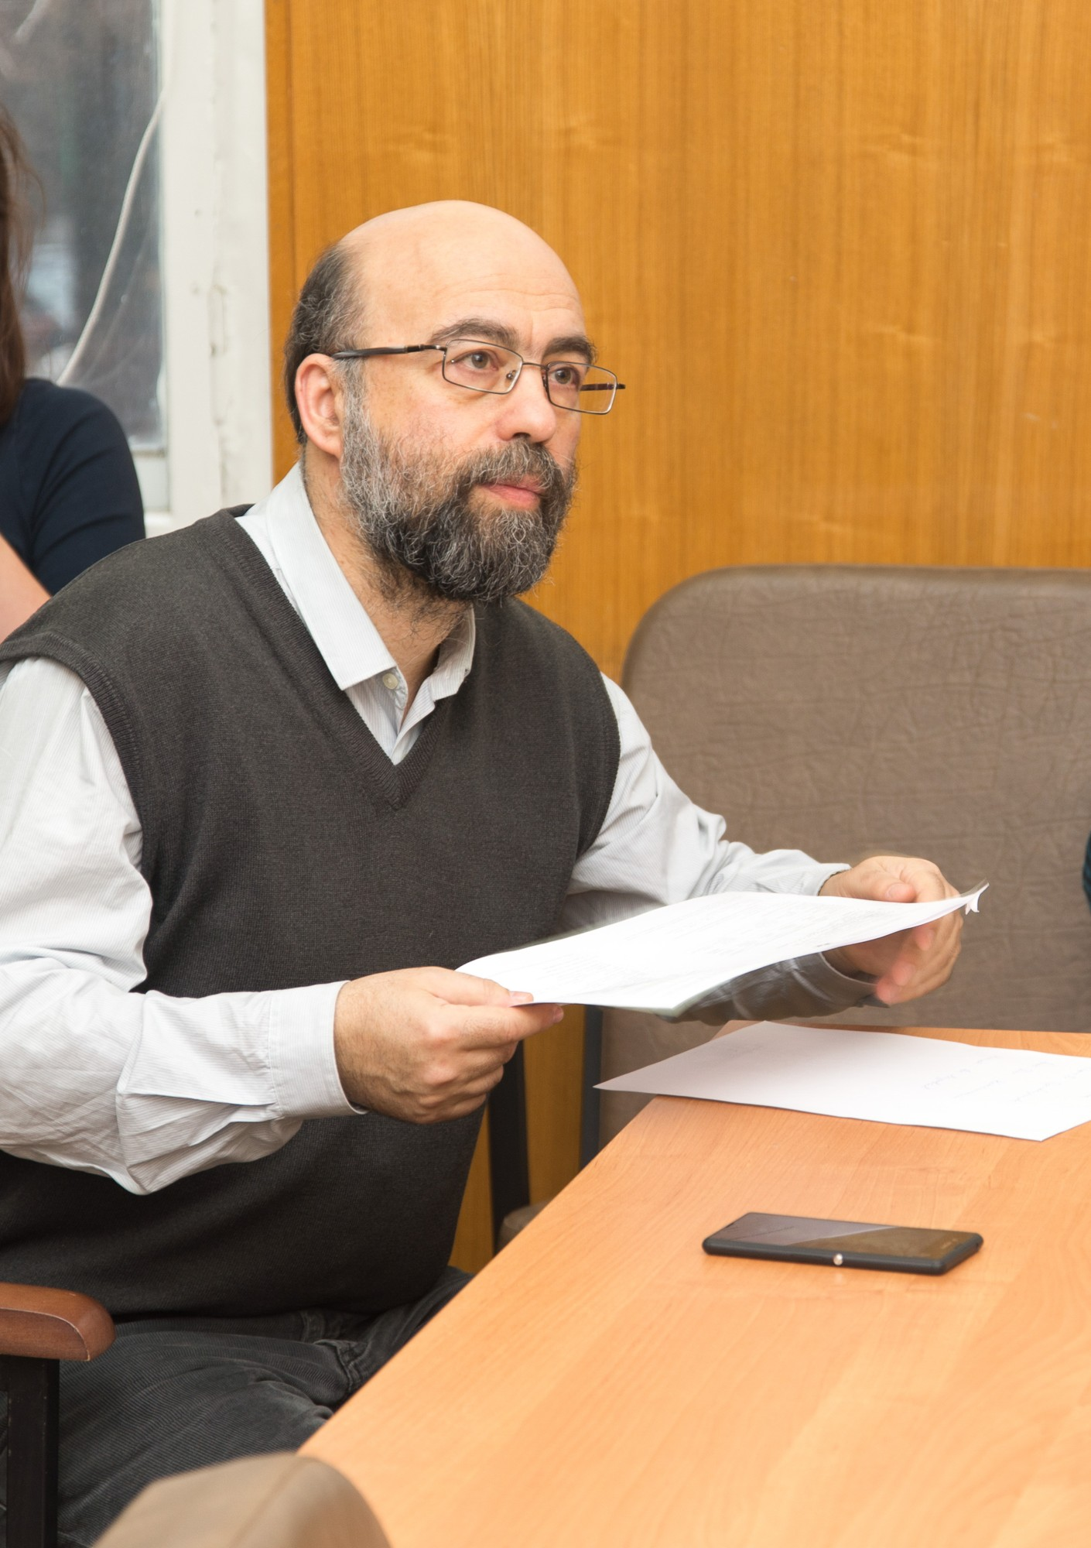
Дебаты · Тема 13
AIFU · 2026
Чужо́е сло́во —
коро́че и точне́е.
«спо́йлер»
Заимствования
Оно́ поле́зно, потому́ что по-ру́сски его́ ну́жно объясня́ть не́сколько строк.
подро́сток ≠ тине́йджер
Влади́мир Плунгя́н,
лингви́ст
Источник: В. Плунгян, лекция «Портится ли русский язык?», «Мел», 13.10.2016 · Фото: 1Matvey, CC BY-SA 4.0, Wikimedia Commons
Notes:
Реплика 6 · J (Джавохир) · Аргумент 2
Второ́й аргуме́нт: чужи́е слова́ ча́сто нужны́. Они́ коро́че и точне́е. Лингви́ст Влади́мир Плунгя́н говори́т: слово «спо́йлер» о́чень поле́зное, потому́ что по-ру́сски ну́жно объясня́ть его́ не́сколько строк.
Ikkinchi dalil: begona so'zlar ko'pincha kerak. Ular qisqaroq va aniqroq. Tilshunos Vladimir Plungyan aytadi: «spoyler» so'zi juda foydali, chunki rus tilida uni bir necha qator bilan tushuntirish kerak.
Реплика 7 · M (Максуджон) · Аргумент 2: пример
Ещё приме́р: «подро́сток» и «тине́йджер». «Подро́сток» — сло́во из докуме́нтов. «Тине́йджер» — сло́во совреме́нной жи́зни.
Yana misol: «podrostok» va «tineyjer». «Podrostok» — hujjatlar so'zi. «Tineyjer» — hozirgi hayot so'zi.
Источник: «Мел», В. Плунгян (13.10.2016) — https://mel.fm/zhizn/razbor/4308756-plungyan
Фото: 1Matvey, CC BY-SA 4.0 — https://commons.wikimedia.org/wiki/File:Plungyan.jpg

Slide 6
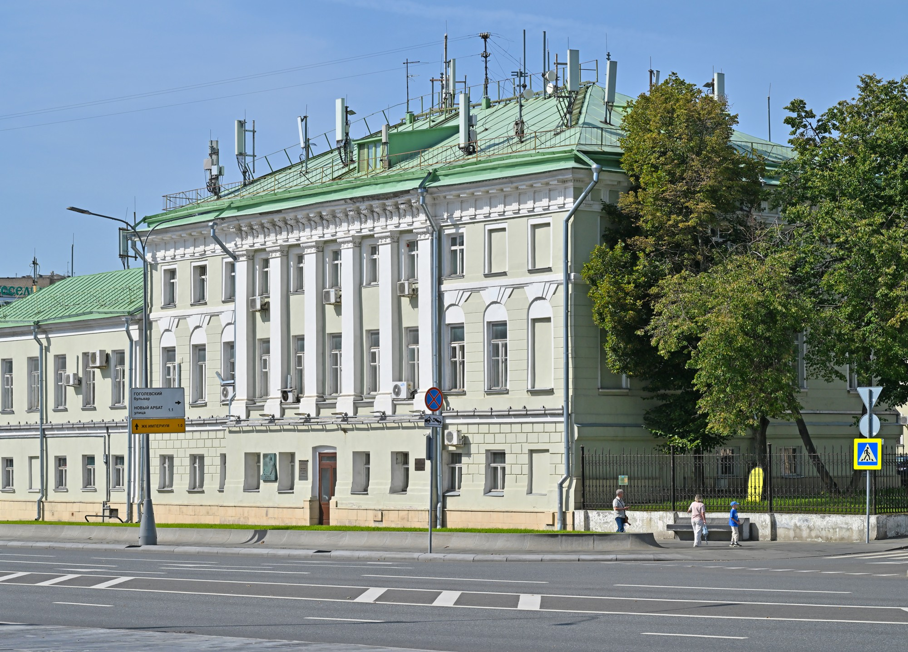
Дебаты · Тема 13
AIFU · 2026
Язы́к сам выбира́ет.
Ушли́:
Оста́лись:
инвита́ция
эсти́ма
гру́ппа
шрифт
Заимствования
921
но́вая статья́ в словаре́ в 2025 году́:
стрим, эмо́дзи
Институ́т ру́сского языка́, Москва
Фото: Юрий Д.К., CC BY 4.0, Wikimedia Commons
Источники: П. Филкова, «История русского литературного языка»; Грамота.ру, 23.12.2025 («Академос»)
Notes:
Реплика 8 · J (Джавохир) · Аргумент 2: язык выбирает
Так как язы́к сам выбира́ет ну́жное, нену́жное ухо́дит. При Петре́ Пе́рвом бы́ли слова́ «инвита́ция» и «эсти́ма». Сего́дня их нет. А «гру́ппа» и «шрифт» живу́т.
Til o'zi keraklisini tanlagani uchun keraksizi ketadi. Pyotr Birinchi davrida «invitatsiya» va «estima» so'zlari bor edi. Bugun ular yo'q. «Gruppa» va «shrift» esa yashaydi.
Реплика 9 · M (Максуджон) · Аргумент 2: вывод
Словари́ запи́сывают живо́й язы́к. В 2025 году́ в слова́рь Институ́та ру́сского языка́ доба́вили 921 но́вую статью́, наприме́р «стрим» и «эмо́дзи». Поэ́тому язы́к не ну́жно очища́ть.
Lug'atlar jonli tilni yozib boradi. 2025-yilda Rus tili institutining lug'atiga 921 ta yangi maqola qo'shildi, masalan «strim» va «emodzi». Shuning uchun tilni tozalash kerak emas.
Источники: П. Филкова — http://www.promacedonia.org/pfir/pfir_3_2.htm ; Грамота.ру, 23.12.2025 — https://gramota.ru/journal/novosti-i-sobytiya/akademos-podvel-itogi-popolneniya-slovarnoy-bazy-v-2025-godu
Фото: Юрий Д.К., CC BY 4.0 — https://commons.wikimedia.org/wiki/File:Moscow_-_2025_-_Russian_Language_Institute.jpg

Slide 7
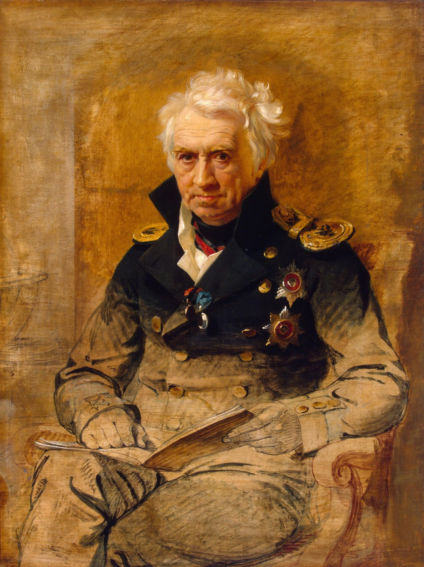
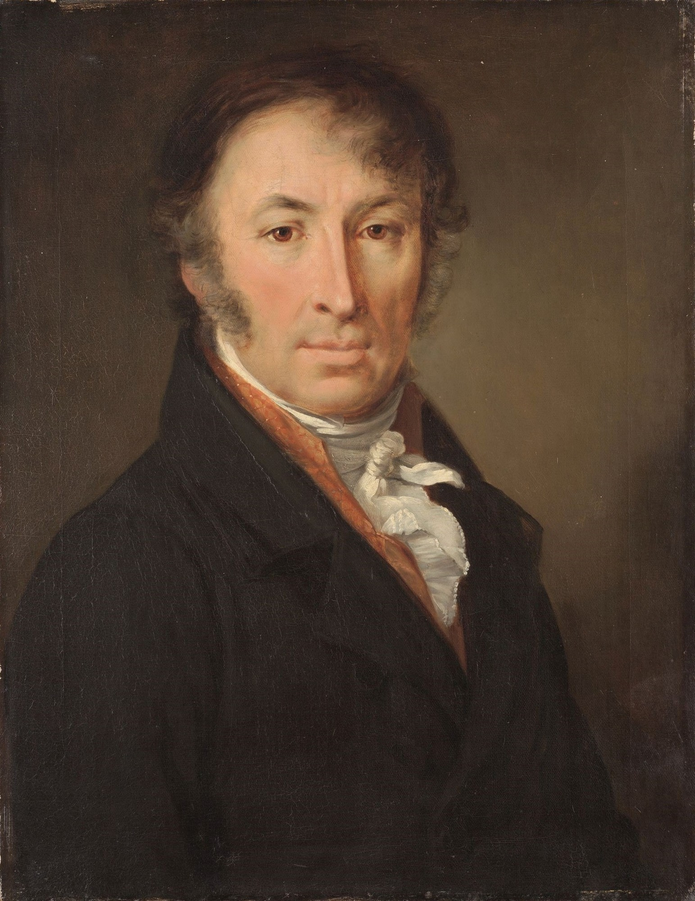
Дебаты · Тема 13
AIFU · 2026
Запре́т не
меня́ет речь.
Ири́на Левонти́на,
лингви́ст
Запре́т даёт обра́тный эффе́кт,
так как молодёжь бу́дет говори́ть чужи́е слова́ ещё бо́льше.
«Не наси́льно же заста́вишь це́лый наро́д вме́сто гало́ши говори́ть мокросту́пы»
— В. Бели́нский, 1841
А. С. Шишко́в
Заимствования
Н. М. Карамзи́н
Источники: В. Белинский (1841), цит. по С. Друговейко-Должанской, «Языковой пуризм»; И. Левонтина, «Свободная пресса», 18.02.2023
Портреты: Дж. Доу (Шишков), В. Тропинин (Карамзин, 1818), общественное достояние, Wikimedia Commons
Notes:
Реплика 10 · J (Джавохир) · Аргумент 3: Point + Reason
Тре́тий аргуме́нт: запре́ты не рабо́тают, потому́ что лю́ди сами́ выбира́ют, как говори́ть. Кри́тик Бели́нский писа́л в 1841 году́: нельзя́ наси́льно заста́вить наро́д говори́ть «мокросту́пы» вме́сто «гало́ши».
Uchinchi dalil: taqiqlar ishlamaydi, chunki odamlar o'zlari qanday gapirishni tanlaydi. Tanqidchi Belinskiy 1841-yilda yozgan: xalqni majburan «galosh» o'rniga «mokrostupi» deb gapirtirib bo'lmaydi.
Реплика 11 · M (Максуджон) · Аргумент 3: Example
Лингви́ст Ири́на Левонтина́ говори́т: когда́ госуда́рство вме́шивается, обы́чно ничего́ хоро́шего не происхо́дит. Молодёжь бу́дет испо́льзовать чужи́е слова́ ещё бо́льше, как проте́ст.
Tilshunos Irina Levontina aytadi: davlat aralashganda, odatda yaxshi narsa chiqmaydi. Yoshlar norozilik sifatida begona so'zlarni yana ko'proq ishlatadi.
Не говорить, что Шишков сам придумал «мокроступы» (Arzamas: в полемике при его жизни слова не было) — https://arzamas.academy/materials/905
Источники: Белинский, цит. по «Языковой пуризм» — http://gramma.ru/RUS/?id=1.72 ; Левонтина, «Свободная пресса», 18.02.2023 — https://svpressa.ru/society/article/362684/ ; Левонтина, «Говорит Москва», 22.06.2022 — https://govoritmoskva.ru/news/321790/?print=1
Портреты (общественное достояние): https://commons.wikimedia.org/wiki/File:Shiskov_Alexander_Semyonovich.jpg ; https://commons.wikimedia.org/wiki/File:Karamzin_by_Tropinin_(1818,_Tretyakov_gallery).jpg

Slide 8
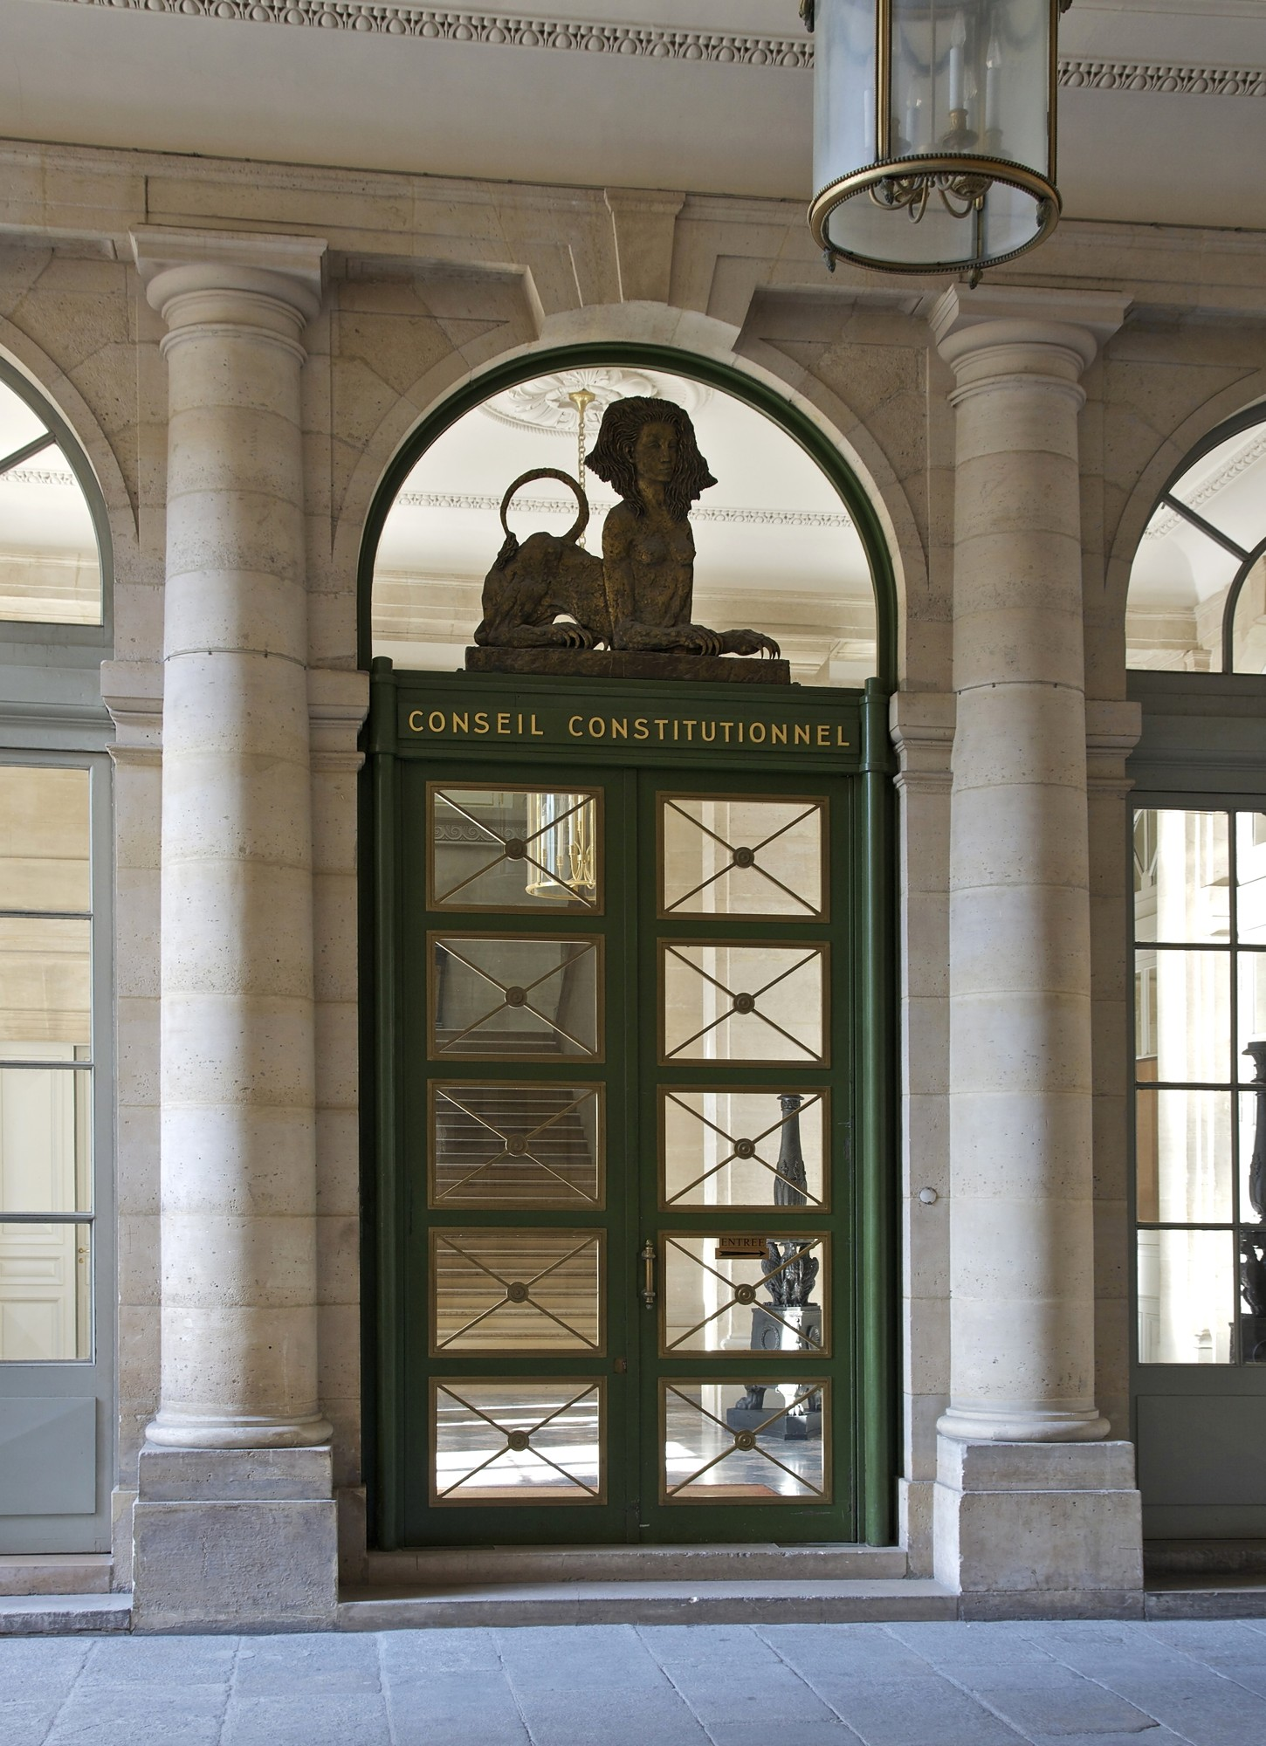
Дебаты · Тема 13
AIFU · 2026
Фра́нция,
1994
Сове́т отмени́л запре́т чужи́х слов для люде́й, ра́дио и ТВ.
Заимствования
«…как любо́й живо́й язы́к…»
(перево́д с францу́зского)
Источник: Решение Конституционного совета № 94-345 DC от 29.07.1994; Les Echos, 01.08.1994 · Фото: Jebulon, CC0, Wikimedia Commons
Notes:
Реплика 12 · J (Джавохир) · Аргумент 3: Example
Приме́р — Фра́нция. В 1994 году́ там при́няли зако́н про́тив англи́йских слов. Но Конституцио́нный сове́т отмени́л запре́т для ча́стных люде́й и для телеви́дения. Он написа́л: францу́зский язы́к, как любо́й живо́й язы́к, берёт и иностра́нные слова́.
Misol — Fransiya. 1994-yilda u yerda ingliz so'zlariga qarshi qonun qabul qilindi. Ammo Konstitutsiyaviy kengash xususiy shaxslar va televideniye uchun taqiqni bekor qildi. U yozdi: fransuz tili har qanday tirik til kabi chet so'zlarni ham oladi.
Реплика 13 · M (Максуджон) · Аргумент 3: Conclusion
Поэ́тому запре́т не помога́ет. Он не меня́ет речь, но ограни́чивает свобо́ду.
Shuning uchun taqiq yordam bermaydi. U nutqni o'zgartirmaydi, lekin erkinlikni cheklaydi.
Цитата на слайде — наш перевод фрагмента решения: «la langue française évolue, comme toute langue vivante, en intégrant … des mots étrangers». Закон Тубона в остальном действует (реклама, вывески, договоры).
Источники: Décision n° 94-345 DC du 29 juillet 1994 — https://www.conseil-constitutionnel.fr/decision/1994/94345DC.htm ; Les Echos, 01.08.1994 — https://www.lesechos.fr/1994/08/le-conseil-constitutionnel-annule-deux-dispositions-de-la-loi-toubon-887010
Фото: Jebulon, CC0 — https://commons.wikimedia.org/wiki/File:Conseil_Constitutionnel_Paris.jpg

Slide 9
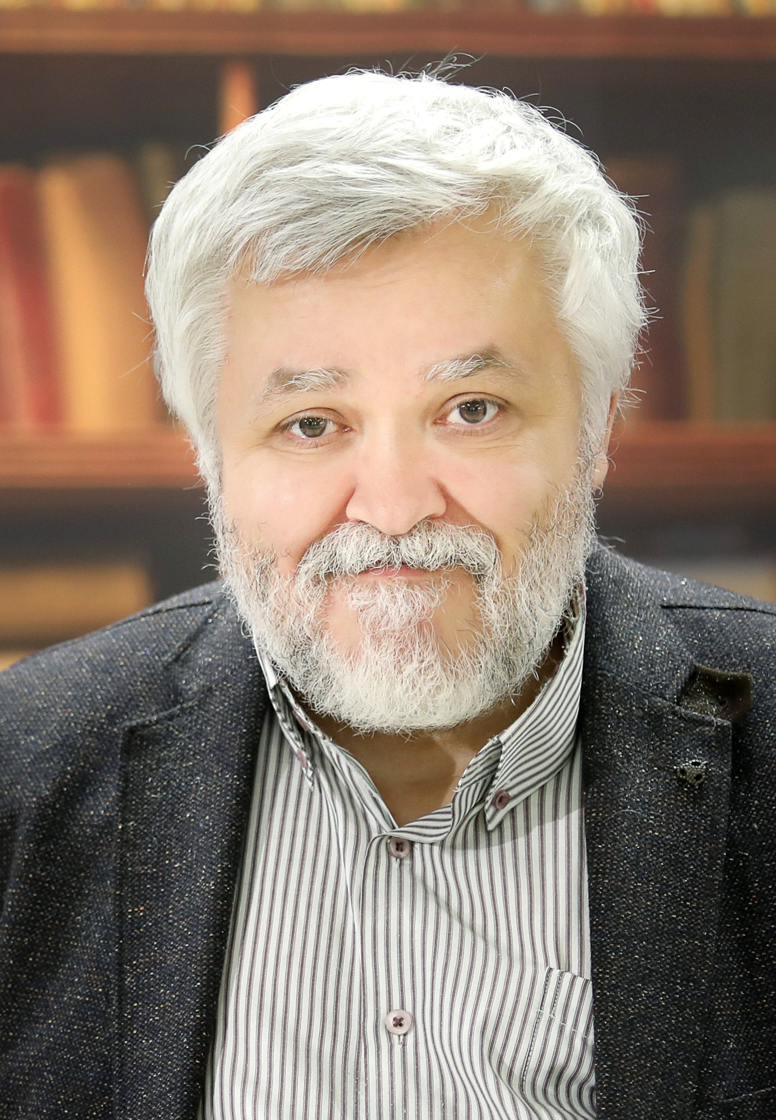
Дебаты · Тема 13
AIFU · 2026
Отве́т: зако́н и ци́фры.
Зако́н 2023: официа́льные те́ксты, информа́ция для покупа́телей. Слова́ без ана́лога — мо́жно.
Макси́м Кронга́уз,
лингви́ст
Заимствования
56 %
за чистоту́ языка́
−12 п. п. с 2019 г.
Миф: «бо́льше 10 %»
38 %
язы́к развива́ется сам
Кронга́уз: проце́нт назва́ть нельзя́.
37 %
молоды́е 18–24:
«все́ми спо́собами»
Источники: М. Кронгауз, «Разрешите позаимствовать»; закон № 52-ФЗ от 28.02.2023; ВЦИОМ-Спутник, 12.02.2023 (РИА Новости, 21.02.2023)
Фото: Svklimkin, CC BY-SA 4.0, Wikimedia Commons
Notes:
Реплика 14 · J (Джавохир) · Ответ 1 (если скажут: «заимствований >10%»)
Вы говори́те: заи́мствований бо́льше десяти́ проце́нтов, язы́к в опа́сности. Но Макси́м Кронга́уз пи́шет: э́то неве́рно. То́чный проце́нт назва́ть нельзя́, потому́ что непоня́тно, како́е сло́во счита́ть заи́мствованным.
Siz aytasiz: o'zlashmalar o'n foizdan ko'p, til xavf ostida. Ammo Maksim Krongauz yozadi: bu noto'g'ri. Aniq foizni aytib bo'lmaydi, chunki qaysi so'z o'zlashma ekani noaniq.
Реплика 15 · M (Максуджон) · Ответ 2 (если скажут: «закон 2023» / «56% за чистоту»)
Вы говори́те про зако́н 2023 го́да. Но он про официа́льные те́ксты и информа́цию для покупа́телей, а не про живу́ю речь. И он разреша́ет иностра́нные слова́ без ру́сского ана́лога. Да, 56 проце́нтов россия́н за чистоту́ языка́. Но среди́ молоды́х, от 18 до 24 лет, то́лько 37 проце́нтов хотя́т боро́ться за чистоту́ все́ми спо́собами.
Siz 2023-yilgi qonun haqida aytasiz. Ammo u rasmiy matnlar va xaridorlar uchun ma'lumotga oid, jonli nutqqa emas. Va u rus tilida analogi yo'q chet so'zlarga ruxsat beradi. Ha, rossiyaliklarning 56 foizi til tozaligi tarafida. Lekin yoshlar orasida, 18 dan 24 yoshgacha, tozalik uchun «har qanday yo'l bilan» kurashishni faqat 37 foiz xohlaydi.
Честно: 56 % действительно за чистоту; показатель −12 п. п. с 2019 г.; 38 % (+11 п. п.) за самостоятельное развитие. 37 % — это доля 18–24-летних за борьбу «всеми способами» (не «против чистоты»).
Источники: Кронгауз — https://www.vokrugsveta.ru/vs/article/7600/ ; закон № 52-ФЗ — http://www.kremlin.ru/acts/bank/48976 ; ВЦИОМ через РИА Новости — https://ria.ru/20230221/vtsiom-1853327245.html ; Пахомов (закон не про живую речь) — https://aif.ru/society/law/doloy_anglicizmy_o_chem_na_samom_dele_novyy_zakon_o_russkom_yazyke
Фото: Svklimkin, CC BY-SA 4.0 — https://commons.wikimedia.org/wiki/File:%D0%9C%D0%B0%D0%BA%D1%81%D0%B8%D0%BC_%D0%9A%D1%80%D0%BE%D0%BD%D0%B3%D0%B0%D1%83%D0%B7_2018_(cropped).jpg

Slide 10
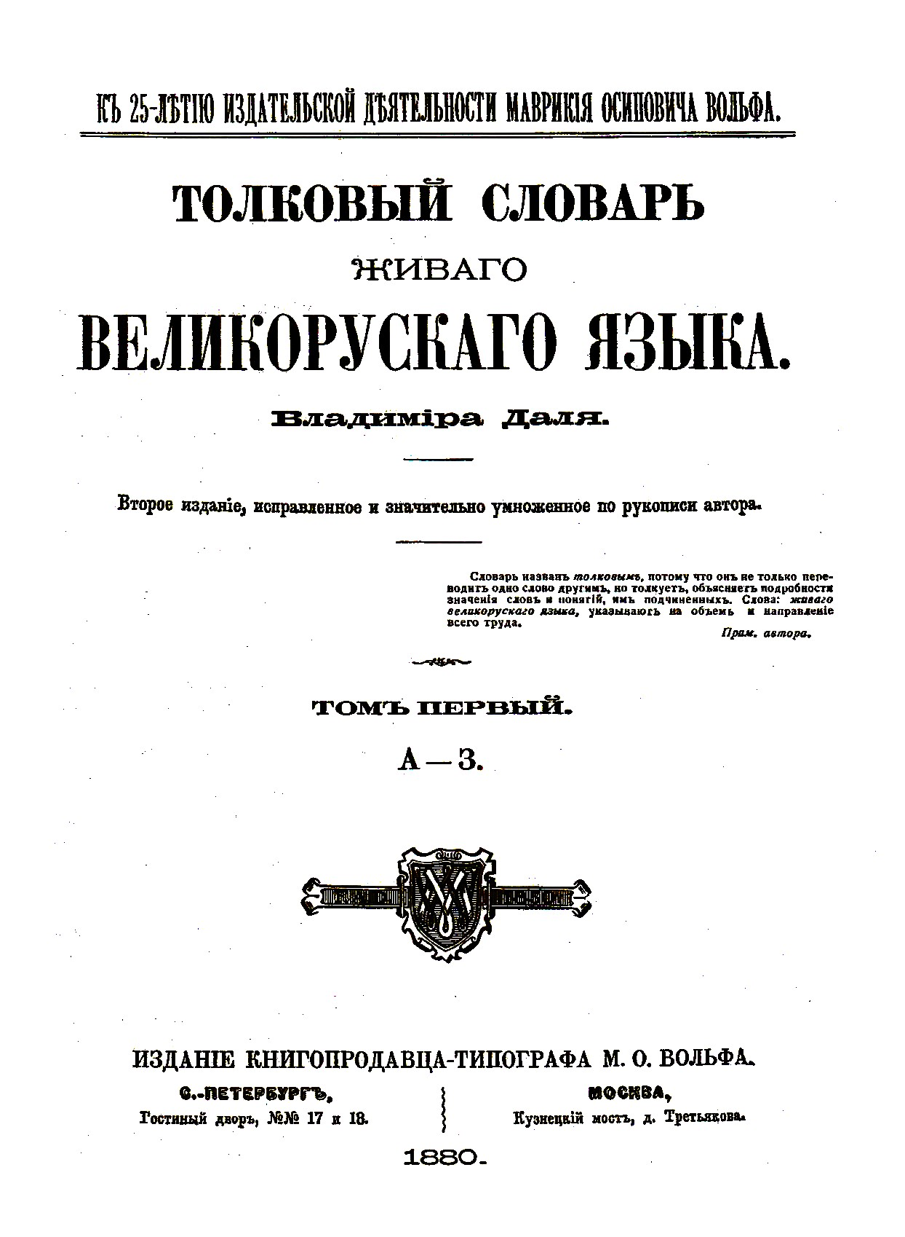
Дебаты · Тема 13
AIFU · 2026
Отве́т:
«есть ру́сское сло́во»
хайп → ажиота́ж
Заимствования
Но «ажиота́ж» — то́же заи́мствование!
Исла́ндия: в ре́чи чужи́е слова́ говоря́т свобо́дно, в письме́ — избега́ют.
Слова́рь Да́ля, 1880
Источники: И. Левонтина, «Ямал-Медиа», 20.11.2022; Wikipedia (EN), Icelandic language, Linguistic purism
Титул словаря В. Даля (2-е изд., 1880): общественное достояние, Wikimedia Commons
Notes:
Реплика 16 · J (Джавохир) · Ответ 3 (если скажут: «есть русское слово»)
Вы говори́те: есть ру́сское сло́во. Но у сло́ва «хайп» ру́сский ана́лог — «ажиота́ж». А э́то то́же иностра́нное сло́во! Е́сли сло́во непоня́тно, его́ мо́жно найти́ в словаре́. Ка́ждое сло́во когда́-то бы́ло но́вым.
Siz aytasiz: rus so'zi bor. Ammo «xayp» so'zining rus analogi — «ajiotaj». Bu ham chet so'z! So'z tushunarsiz bo'lsa, uni lug'atdan topish mumkin. Har bir so'z qachondir yangi bo'lgan.
Реплика 17 · M (Максуджон) · Ответ 4 (если скажут: «Исландия»)
Вы говори́те про Исла́ндию. Там спо́рят о чистоте́ языка́ с шестна́дцатого ве́ка. Но в разгово́ре мно́гие исла́ндцы свобо́дно говоря́т иностра́нные слова́. Они́ избега́ют их в основно́м в письме́. И не все но́вые слова́ прижили́сь.
Siz Islandiya haqida aytasiz. U yerda til tozaligi haqida XVI asrdan beri bahslashadi. Ammo suhbatda ko'p islandlar chet so'zlarni erkin ishlatadi. Ular asosan yozuvda chetlab o'tadi. Va barcha yangi so'zlar o'rnashmagan.
Даль — только образ «словарь»; не говорим, что в нём есть «хайп».
Источники: Левонтина, «Ямал-Медиа», 20.11.2022 — https://yamal-media.ru/narrative/zakonoproekt-o-zaschite-jazyka-ot-zaimstvovanij-ne-kosnetsja-prostyh-rossijan ; Icelandic language (Linguistic purism) — https://en.wikipedia.org/wiki/Icelandic_language ; словари: Грамота.ру — https://gramota.ru/journal/novosti-i-sobytiya/akademos-podvel-itogi-popolneniya-slovarnoy-bazy-v-2025-godu
Фото: https://commons.wikimedia.org/wiki/File:Dal_Dictionary_title.png (общественное достояние)

Slide 11
Дебаты · Тема 13
AIFU · 2026
Язы́к живо́й.
Поэ́тому язы́к не ну́жно очища́ть зако́ном.
Заимствования
[01]
Все языки́ беру́т чужи́е слова́.
[02]
Чужи́е слова́ ча́сто нужны́.
[03]
Запре́ты не рабо́тают.
Спаси́бо за внима́ние!
Портрет: А. С. Пушкин, О. Кипренский (1827), общественное достояние, Wikimedia Commons
Notes:
Реплика 18 · J (Джавохир) · Закрытие
Мы не говори́м, что мо́жно всё. Пётр Пе́рвый руга́л одного́ посла́ за непоня́тные иностра́нные слова́. Но ну́жные слова́ оста́лись, а нену́жные ушли́ сами́.
Biz hamma narsa mumkin demaymiz. Pyotr Birinchi bir elchini tushunarsiz chet so'zlar uchun koyigan. Lekin kerakli so'zlar qolgan, keraksizlari o'zi ketgan.
Реплика 19 · M (Максуджон) · Закрытие
Поэ́тому язы́к не ну́жно очища́ть зако́ном. Язы́к живо́й. Спаси́бо за внима́ние!
Shuning uchun tilni qonun bilan tozalash kerak emas. Til tirik. E'tiboringiz uchun rahmat!
Про Петра I (если спросят): он ругал непонятные иностранные слова в документах, а нужные слова эпохи (армия, флот, матрос…) остались — П. Филкова, http://www.promacedonia.org/pfir/pfir_3_2.htm
Если останется время: показать слайд 12 с источниками по просьбе преподавателя.
Фото: https://commons.wikimedia.org/wiki/File:Orest_Kiprensky_-_%D0%9F%D0%BE%D1%80%D1%82%D1%80%D0%B5%D1%82_%D0%BF%D0%BE%D1%8D%D1%82%D0%B0_%D0%90.%D0%A1.%D0%9F%D1%83%D1%88%D0%BA%D0%B8%D0%BD%D0%B0_-_Google_Art_Project.jpg (общественное достояние)

Slide 12
Дебаты · Тема 13
AIFU · 2026
Исто́чники.
01.
Закон № 52-ФЗ от 28.02.2023
kremlin.ru
08.
В. Белинский, цит. по «Языковой пуризм»
gramma.ru
02.
М. Кронгауз, «Разрешите позаимствовать»
vokrugsveta.ru
09.
И. Левонтина, 2022–2023
govoritmoskva.ru · yamal-media.ru · svpressa.ru
03.
Finkenstaedt & Wolff 1973 (по Wikipedia)
en.wikipedia.org
10.
ВЦИОМ, 12.02.2023 (РИА Новости)
ria.ru
Заимствования
04.
П. Филкова, Петровская эпоха
promacedonia.org
11.
Решение № 94-345 DC (1994); Les Echos
conseil-constitutionnel.fr · lesechos.fr
05.
А. С. Пушкин, «Евгений Онегин», гл. 1
rvb.ru
12.
В. Пахомов, АиФ, 17.02.2023
aif.ru
06.
В. Плунгян, «Мел», 13.10.2016
mel.fm
13.
Icelandic language (Linguistic purism)
en.wikipedia.org
07.
«Академос» 2025, Грамота.ру, 23.12.2025
gramota.ru
14.
Шишков и «мокроступы»: Arzamas
arzamas.academy
Фото: Wikimedia Commons — Retired electrician, Jebulon (CC0); Юрий Д.К. (CC BY 4.0); Jean Housen, 1Matvey, Svklimkin (CC BY-SA 4.0).
Портреты и титул словаря Даля — общественное достояние. Все ссылки: sources.md [S1]–[S25].
Notes:
Запасной слайд: не читаем вслух, показываем по просьбе преподавателя.
Zaxira slayd: ovoz chiqarib o'qimaymiz, o'qituvchi so'rasa ko'rsatamiz.
Полные ссылки: research/sources.md, [S1]–[S25]. Основные: http://www.kremlin.ru/acts/bank/48976 ; https://www.vokrugsveta.ru/vs/article/7600/ ; https://en.wikipedia.org/wiki/Foreign-language_influences_in_English ; http://www.promacedonia.org/pfir/pfir_3_2.htm ; https://rvb.ru/pushkin/01text/04onegin/01onegin/0836-01.htm ; https://mel.fm/zhizn/razbor/4308756-plungyan ; https://gramota.ru/journal/novosti-i-sobytiya/akademos-podvel-itogi-popolneniya-slovarnoy-bazy-v-2025-godu ; http://gramma.ru/RUS/?id=1.72 ; https://govoritmoskva.ru/news/321790/?print=1 ; https://yamal-media.ru/narrative/zakonoproekt-o-zaschite-jazyka-ot-zaimstvovanij-ne-kosnetsja-prostyh-rossijan ; https://svpressa.ru/society/article/362684/ ; https://ria.ru/20230221/vtsiom-1853327245.html ; https://www.conseil-constitutionnel.fr/decision/1994/94345DC.htm ; https://www.lesechos.fr/1994/08/le-conseil-constitutionnel-annule-deux-dispositions-de-la-loi-toubon-887010 ; https://aif.ru/society/law/doloy_anglicizmy_o_chem_na_samom_dele_novyy_zakon_o_russkom_yazyke ; https://en.wikipedia.org/wiki/Icelandic_language ; https://arzamas.academy/materials/905

